Slide 1
A15 复习与展望
A：物理概念，定量描述，计算，证明
B：物理内容，定性表述

Slide 2
第一章 静电场
概念：电荷，电场，电势，静电能(自能、互能)（A）
定律和原理：库仑定律， 电场强度叠加原理，电势叠加原理 (A)
定理：高斯定理， 环路定理 (A)
关系：电场与电势的关系(A)
计算：电场与电势的计算，静电能的计算(A)

Slide 3
电场和电势的计算(A)
l

Slide 4
静电能的计算(A)
(互能)
连续带电体
(总静电能)

Slide 5
第二章 电场中的导体与电介质
1. 导体的静电平衡
静电平衡 (B)
处于静电平衡状态导体的性质：电势？电场？电荷分布？(A)
静电屏蔽(B)
2. 电容与电容器
孤立导体的电容(A)
电容器(A)
电容器的串并联(A)
电容器的储能(A)
q
C=
U
q
C=
U_{A}-U_{B}

Slide 6
3. 电介质的极化
极化现象与微观机制（取向极化与位移极化）(B)
极化的结果：极化强度、极化电荷、退极化场 (A)
介质的极化规律：线性电介质(A)
有介质时的高斯定理(A)
求解过程(A)

Slide 7
4. 电场的能量与能量密度(A)
推广到任意情况

Slide 8
第三章 恒定电流
1. 电流恒定条件与导电规律 (A)
电流密度
电流连续性方程和稳恒电流条件
2. 电源及其电动势 (B)
非静电力及电动势
3. 直流电路 (A)
简单电路：欧姆定律
复杂电路：基尔霍夫方程组（表达式，物理原理，计算）
I
+
R
+
q
欧姆定律
-

Slide 9
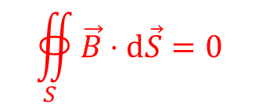
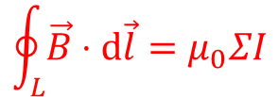
第四章
恒定磁场
恒定电流的磁场
磁场对电流的作用
比奥-萨伐尔定律(A)：
高斯定理(A)：
环路定理(A)：
安培力(A)：
洛仑兹力(A)：
对载流线圈力矩(A)：
计算与应用(A)
长直电流、圆电流、螺线管、圆柱电流、对称面电流等产生的磁场。
计算与应用
电流受力(A)、线圈受力矩(A) 、电动机(B) ，电磁仪表(B) 、磁透镜(B) 、加速器(B)、质谱仪(B)、霍尔效应(A)等。

Slide 10
第五章 电磁感应现象(A)和暂态过程(B)
电磁感应
法拉第电磁感应定律
楞次定律
洛伦兹力
动生电动势
感生电动势
感生电场
自感
互感
磁场的能量密度
线圈磁场能
自感系数
互感系数

Slide 11
本章难点：涡旋电场的理解与计算(A)
产生原因
静电荷激发
变化的磁场激发
电场线
不闭合
闭合
对电荷有作用力。在导体中能形成电流。
对电荷有作用力。在导体中能形成电流。
电场力
性质
保守场
有源、无旋场
非保守场
无源、有旋场

Slide 12
3.感应电动势的计算(A)
1）法拉第电磁感应定律
2）动生电动势
3）感生电动势
（与积分路径有关)
4.电感的串并联问题（B）
5.暂态电路(B)

Slide 13
第六章 磁介质
1. 磁介质的分子电流观点
2. 磁介质的分类及磁化规律
3. 磁路定理

Slide 14
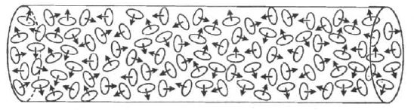
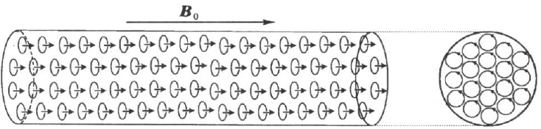
分子电流观点(B)
未加外场
加外场
磁介质存在时问题的处理思路(A)：
环路定理

Slide 15
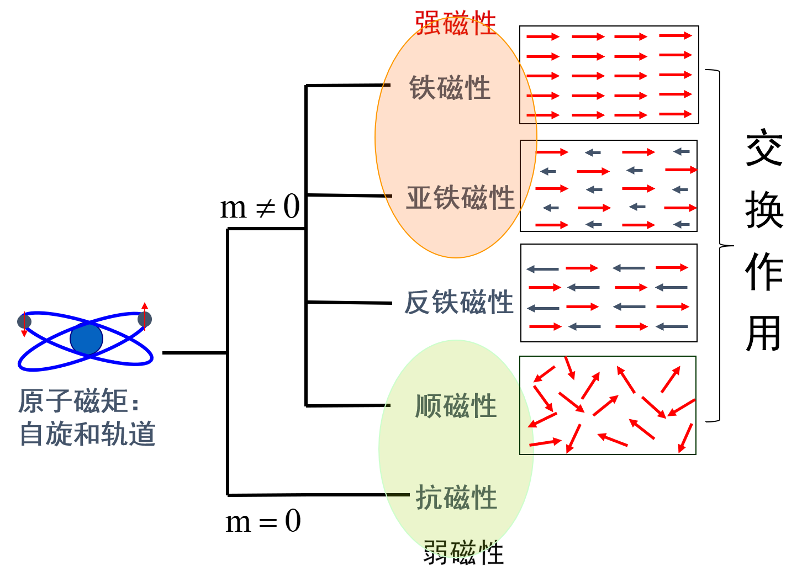
磁介质的分类(B)
铁磁质：磁滞回线，自发磁化，磁畴，畴壁，居里温度

Slide 16
磁路定理(A)
R
R_{m}
I
Φ_{m}
₊
₋
电源

Slide 17
第七章 交流电
基本概念(A)：
频率、周期、有效值、峰值、相位、初相位、阻抗
有功功率、视在功率
基本元件(A)
电阻、电容、电感
各种元件上电压与电流的关系：幅值关系和相位关系
基本处理方法(A)
1）矢量图法
2）复数解法
3）基尔霍夫方程组

Slide 18
4、交流电路的功率(A)：
有功功率， 无功功率，视在功率，功率因数
有功电阻， 无功电抗，有功电流，无功电流
提高功率因数的意义和方法
5、RLC 共振电路(A)
谐振状态的特点
Q值的物理意义

Slide 19
麦克斯韦电磁理论(B)：
第八章 麦克斯韦电磁理论和电磁波
1.为什么引入位移电流？（对称性问题和安培环路定理的局限性）
2.位移电流
3.麦克斯韦方程组

Slide 20
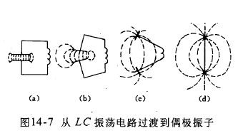
电磁波
1. 电磁波的产生(B)
2. 电磁波的基本性质 (B)
1）横波
矢量方向
幅值关系
相位关系
2）E和H的关系
3）波速
3. 电磁波的能流密度(B)

Slide 21
展 望

Slide 22
一.静电学
我们是否找到了求解静电学的问题终极方法？
无介质：
电荷分布
静电场
电势
静电能
有介质：
自由电荷
电荷
电场
+
+
+
+
+
+
+
+
+
+
+
+
+
+
+
+
+
+
+
具有高对称性的带电体
不具有高对称性时电荷分布未知

Slide 23
电磁学基础II(电动力学)：
泊松方程
边界条件
求解边界条件下的泊松方程

Slide 24
二.静磁场
恒定电流
静磁场
磁化电流
高对称性情况下：
环路定理
一般情况下：求微分方程边值问题的解。
无标量势函数
求解

Slide 25
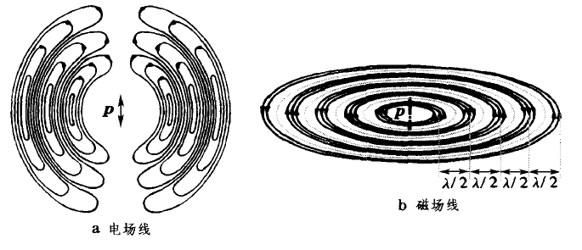
三.电磁波的传播与辐射
1. 无界空间中电磁波传播的主要特性
2. 电磁波在介质界面上的反射和折射问题
折射和反射定律
Brewster定律
Fresnel公式
3. 导体存在时电磁波的传播问题
趋肤效应、穿透深度
4. 有界空间的电磁波传输问题
谐振腔、传输线、波导
5.电磁波辐射问题
偶极子、半波天线

Slide 26
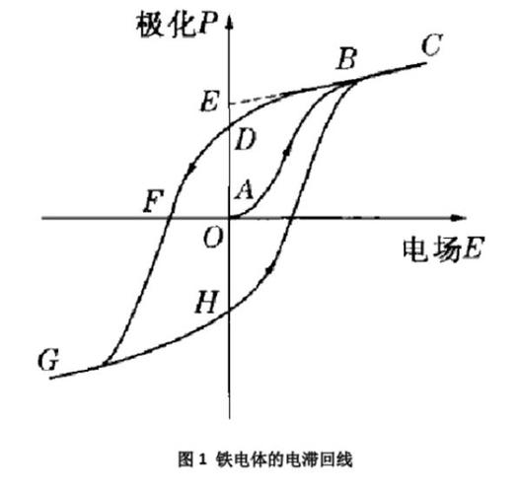
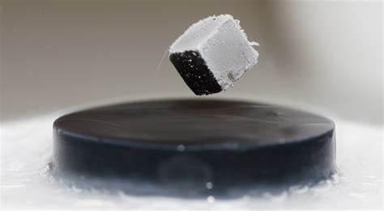
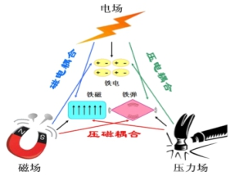
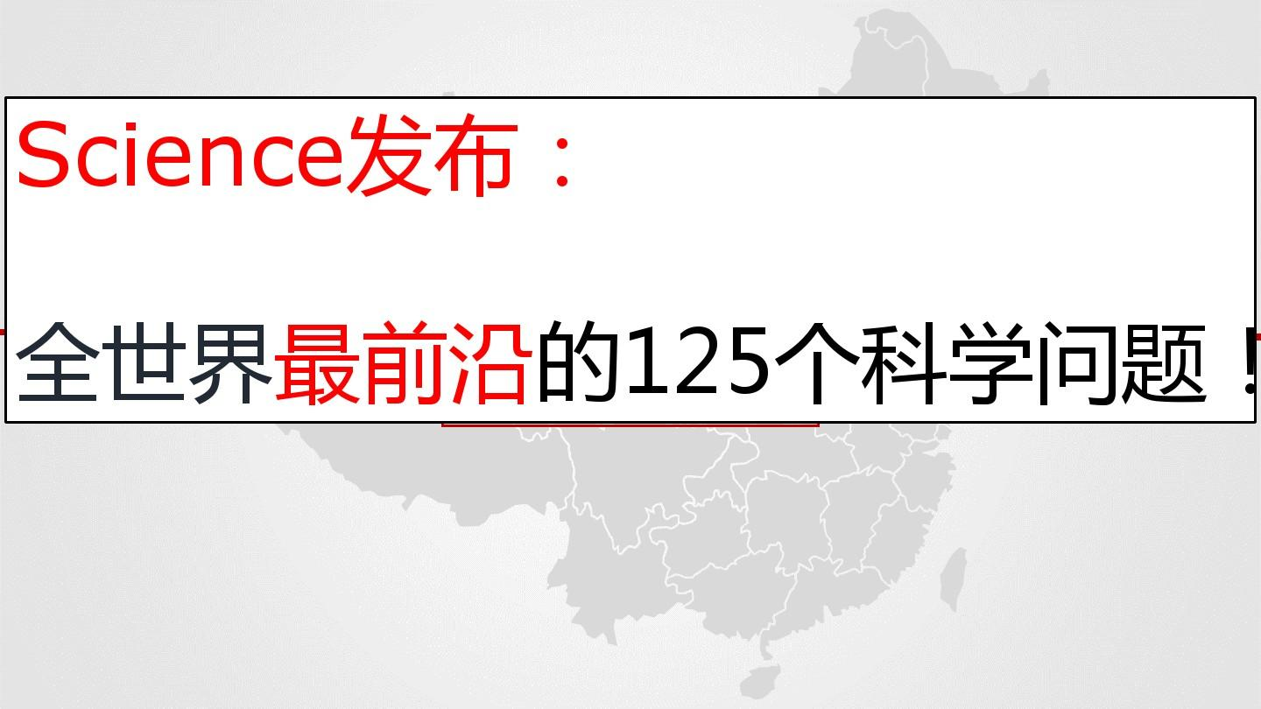
四.电磁学的相关科学前沿
1. 导体、电介质与磁介质的发展
导体→超导体
电介质→铁电体
室温超导
多铁材料
多铁性

Slide 27
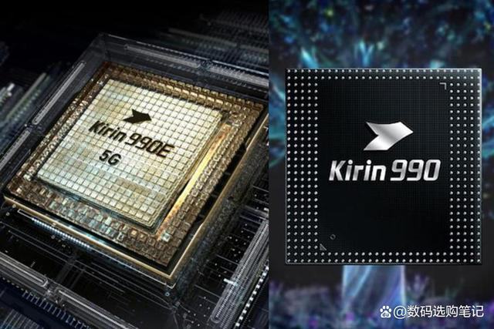
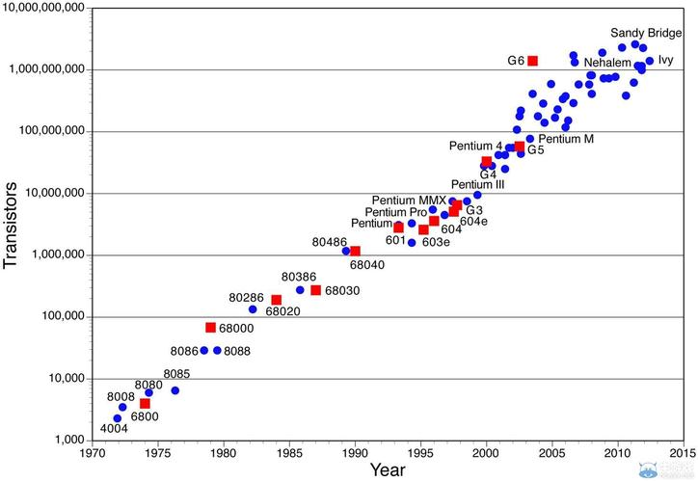
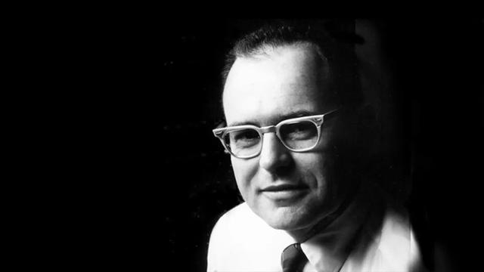
2. 场对电子的操控
电场对电荷运动的精确操控→微电子学
摩尔定律
doubling every 18 months
2023年3月24日，摩尔去世
后摩尔时代……

Slide 28
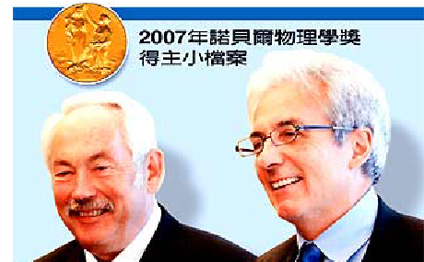
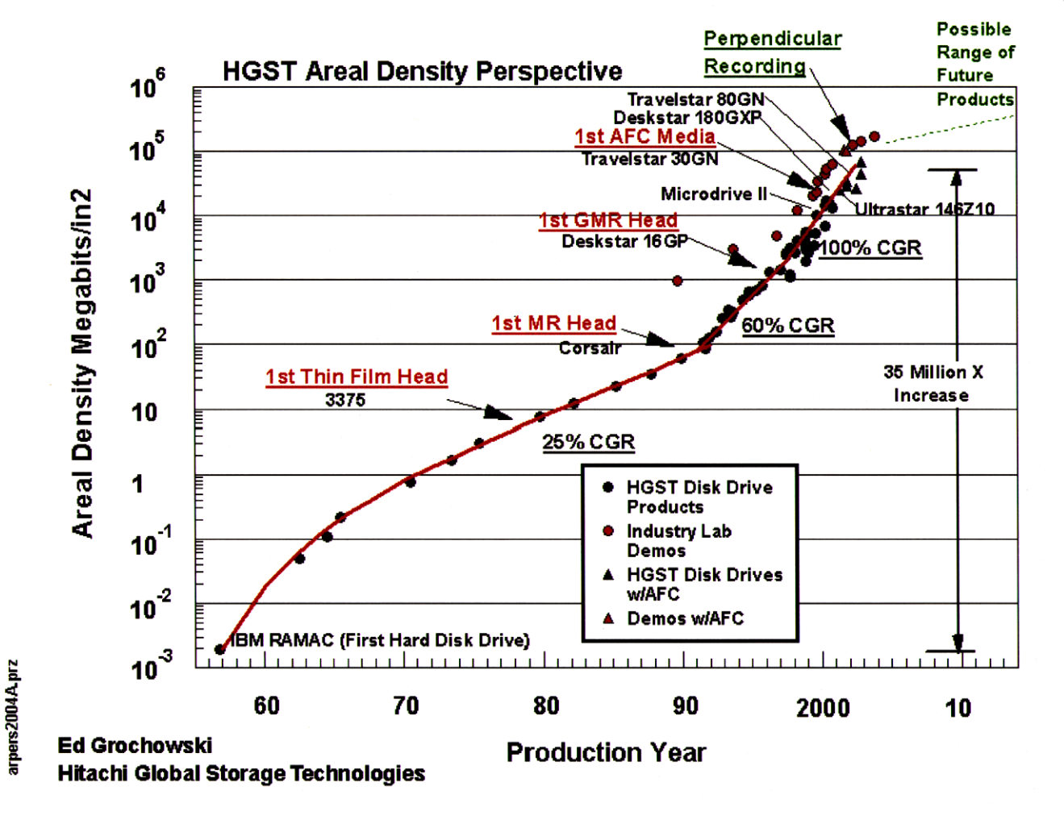
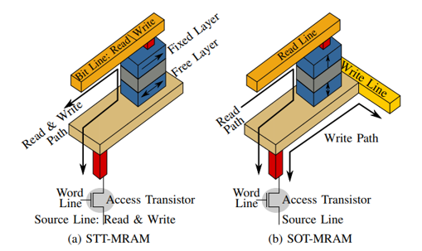
磁场对电子自旋的精确操控→磁电子学→自旋电子学
Fe/Cr多层膜中的磁电阻效应，1988年
Peter Grünberg
彼得·格林贝格尔
Albert Fert
阿尔贝·费尔
硬磁盘记录密度的发展
自旋信息存储器件

Slide 29
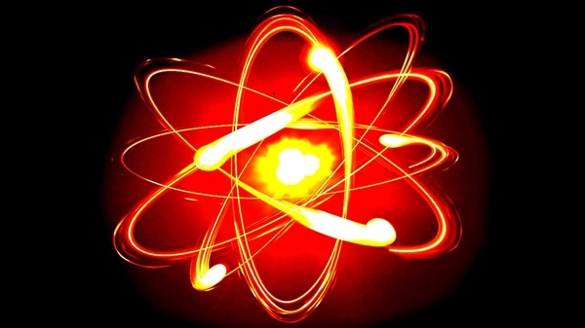
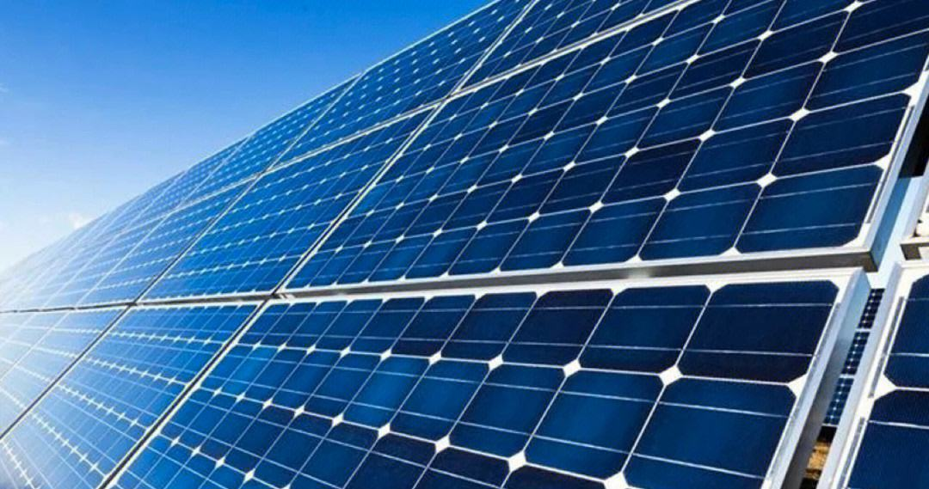
3. 电磁场与其他物质的相互作用
带电粒子与电磁场的相互作用→受控核聚变
电磁波与材料的相互作用→晶体结构、成分；光伏发电

Slide 30
4. 电磁波的传输与探测→ 5G、无线充电、吸波（隐身）、太赫兹

Slide 31
关于考试范围
“三不考”
没讲的不考，
课本上没有的不考，
书上打星号的不考。
额外不考的内容：
3.5 温差电现象
5.5.1 灵敏电流计
A (定量要求): 物理概念，定量描述，计算，证明
B (定性要求): 物理内容，定性表述

Slide 32
考试注意事项
1. 遵守考场纪律。
2. 书写工整，给出必要的讨论和过程。
3. 基本常量要记住，自带计算器（考试时不允许借用）。

Slide 33


